Slide 1
Исследование и разработка методов повышения производительности высоконагруженных многопоточных приложений в SMP системах
Диссертация на соискание степени магистра техники и технологий
Направление: 552800 – «Информатика и вычислительная техника»
Сарычев Валентин Сергеевич
Руководитель: к.т.н., доц. Илюшечкина Л.В.

Slide 2
Проблемная ситуация в области объекта исследования
Падение производительности высоконагруженных многопоточных программ с ростом количества потоков выполнения в SMP-системах.
Причины сложившейся ситуации:
рост издержек на планирование системных потоков
отсутствие подходящих методов решения проблемы

Slide 3
Цель и задачи диссертации
Цель исследования: изучение моделей многопоточности в современных операционных системах, а также разработка модели, более эффективной при большом количестве потоков выполнения в сравнение с системной;
Задачи исследования:
аналитический обзор существующих моделей многопоточности и методов параллельного программирования;
формализованное представление задачи оценки эффективности модели многопоточности;
разработка модели гибридной многопоточности;
разработка имитационной модели расчета эффективности гибридной модели многопоточности;
проведение моделирования и анализ результатов;
программная реализация разработанной модели гибридной многопоточности;
верификация имитационной модели;

Slide 4
На защиту выносятся:
аналитический обзор существующих моделей многопоточности;
формализованное представление задачи оценки эффективности модели многопоточности;
разработка модели гибридной многопоточности;
Имитационная модель эффективности разработанной гибридной модели многопоточности;
верификация имитационной модели;

Slide 5
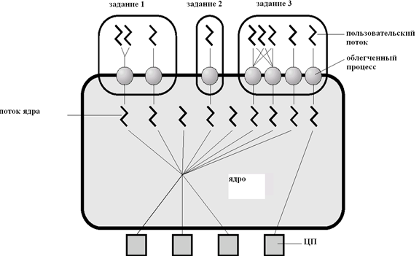
Аналитический обзор существующих моделей многопоточности
N:1 – вытесняющие (системные) потоки
1:M – кооперативные (пользовательские) потоки
N:M – гибридные (смешанные) потоки
Разработанная модель относится к N:M с автоматическим заданием отображения

Slide 6
Схема строения кооперативной модели потоков выполнения
Планировщик
Таблица соответствия «дескриптор – потоки»
select
Очередь моментов времени пробуждения
Очередь активных потоков
Поток 1
Поток 2
Поток N
блокирующая операция
блокирующая операция
...
блокирующая операция

Slide 7






Формализация задачи оценки эффективности модели многопоточности
– утверждение об эквивалентности методик сравнения
– доказательство утверждения
– закон Амдала
– количество выполненных задач за время T
– количество выполняемых задач в единицу времени
– критерий подбора тестовых задач
– множество из N тестов, p – функция, возвращающая множество поведенческих ситуаций, охватываемых тестовой задачей

Slide 8
Набор тестовых задач
создание/удаление потоков
выполнение серии переключений контекста
выполнение серии коротких вычислений
выполнение серии длительные вычисления
выполнение серии манипуляций с общей памятью
выполнение серии манипуляций с примитивом синхронизации
выполнение серии операций чтения/записи

Slide 9
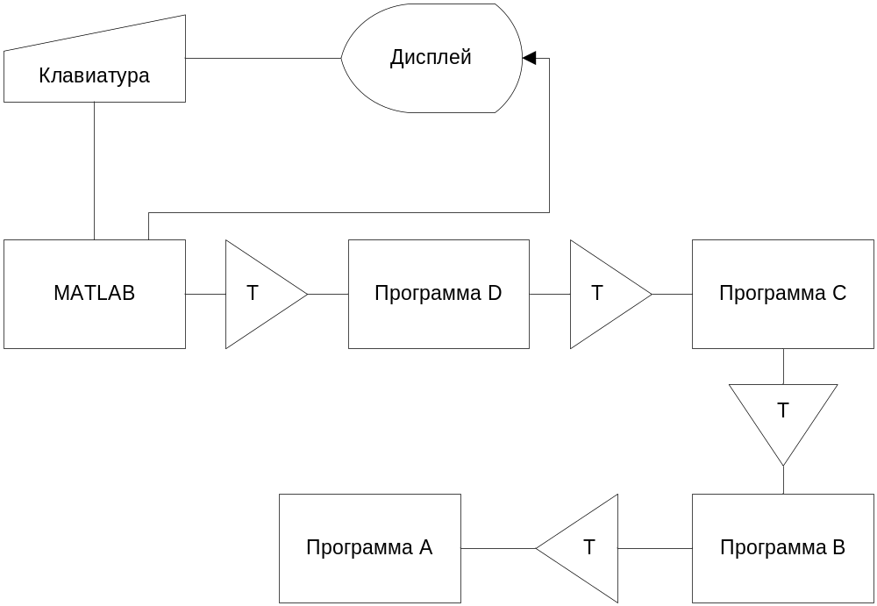

Имитационная модель расчета эффективности применения гибридной многопоточности
Рассматривается гибридная модель, построенная на базе системных потоков POSIX Threads и пользовательских State Threads
Формула расчета производительности для гибридной модели:

Slide 10
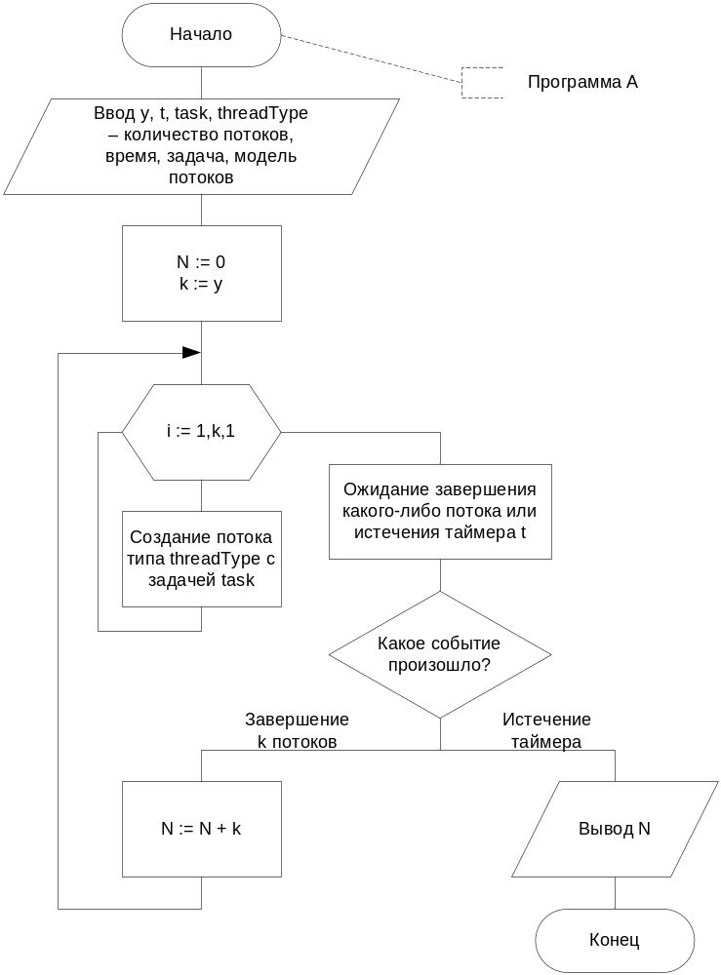
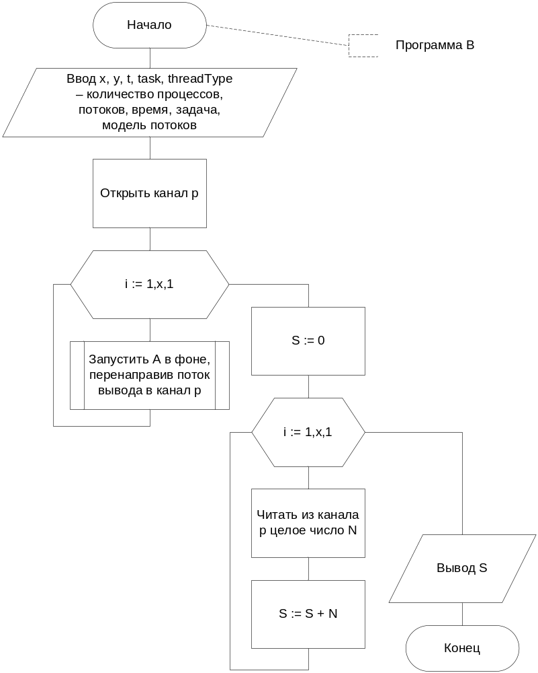
Имитационная модель расчета эффективности применения гибридной многопоточности

Slide 11
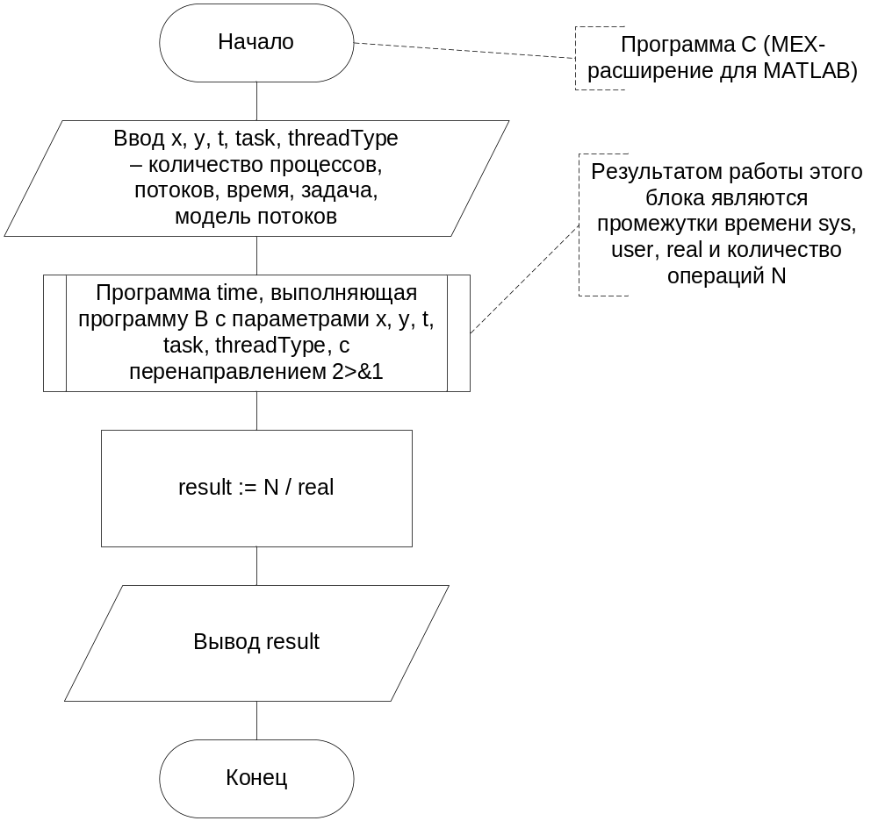
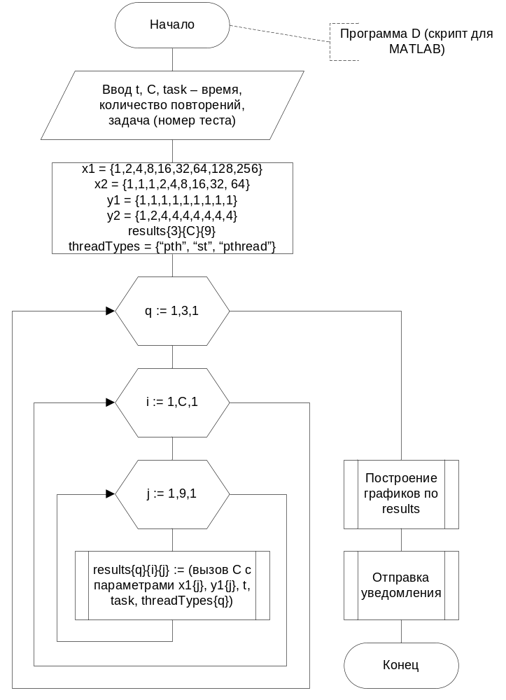
Имитационная модель расчета эффективности применения гибридной многопоточности

Slide 12
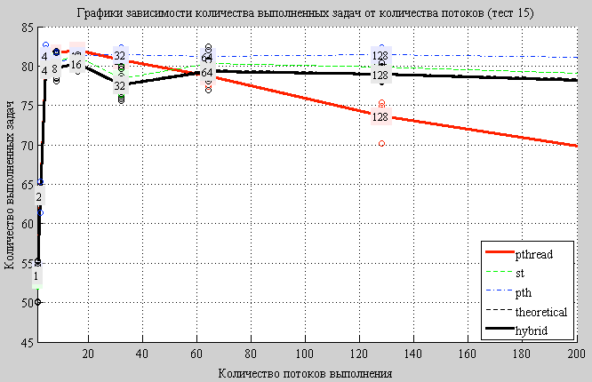
Верификация результатов моделирования

Slide 13
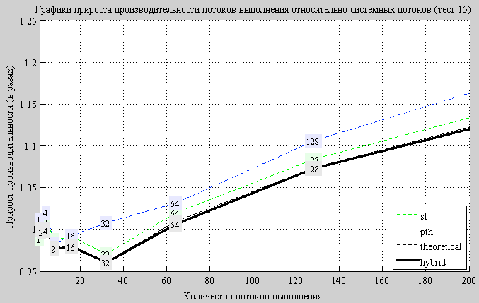
Верификация результатов моделирования

Slide 14
Достоинства и недостатки разработанной гибридной модели
Достоинства:
стабильность работы при большом количестве потоков приводит к росту производительности высоконагруженных процессов и хорошему вертикальному масштабированию в SMP-системах;
не требует изменения кода программы;
лучше подходит для разработки высоконагруженных серверных приложений, чем системная модель;
сохраняет традиционную последовательную модель параллельного программирования.
Недостатки:
не подходит для использования в разработке графических приложений;
при маленьком количестве потоков уступает системной модели.
менее эффективна, чем использование пулов потоков и асинхронного подхода

Slide 15
Практическая ценность работы
Основные положения, выводы и рекомендации диссертации ориентированы на практическое применение полученной библиотеки гибридной модели многопоточности в SMP-системах.
Самостоятельное практическое значение имеют:
Имитационная модель гибридной многопоточности.
Библиотека гибридных потоков выполнения на языке C, реализующая POSIX API.

Slide 16
Основные результаты диссертационной работы
проведен аналитический обзор существующих моделей многопоточности и методов параллельного программирования;
формализована задача оценки эффективности модели многопоточности;
разработана модель гибридной многопоточности;
разработана имитационная модель расчета эффективности гибридной модели многопоточности;
проведены моделирование и анализ результатов;
разработана библиотека гибридных потоков на языке C;
проведена верификация имитационной модели;

Slide 17
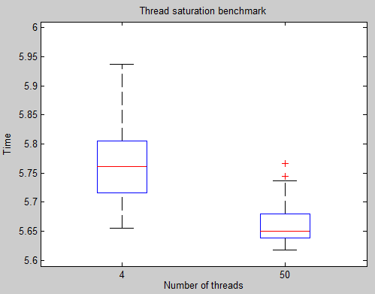
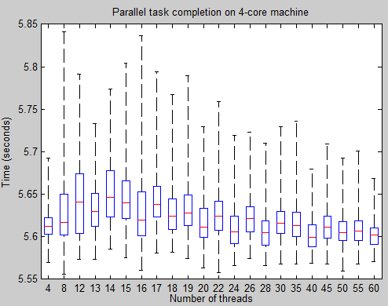
Парадокс производительности
DWORD WINAPI MyThreadFunction(LPVOID lpParam) {
volatile auto x = 1;
for (auto i = 0; i < 800000000 / MAX_THREADS; ++i) {
x += i / 3;
}
return 0;
}

